Slide 1
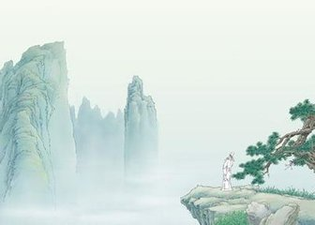
《九月九日忆山东兄弟》赏析
三年级语文上册第9课《古诗两首》
饶平县汫洲镇中心小学 郑效豪

Slide 2
九月九日忆山东兄弟
王维
独在异乡为异客，
每逢佳节倍思亲。
遥知兄弟登高处，
遍插茱萸少一人。

Slide 3
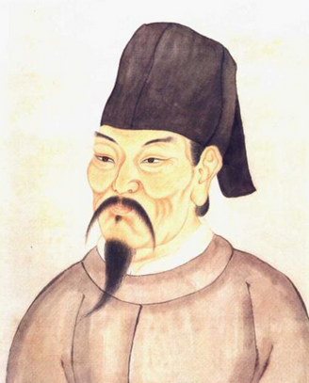
作者简介
王维 唐朝著名诗人、画家，字摩诘，号摩诘居士。
王维参禅悟理，学庄信道，精通诗、书、画、音乐等，以诗名盛于开元、天宝间，尤长五言，多咏山水田园，与孟浩然合称“王孟”，有“诗佛”之称。

Slide 4
写作背景：
此诗原注：“时年十七。”说明这是王维十七时的作品。
诗因重阳节思念家乡的亲人而作。王维家居蒲州，在华山之东，所以题称“忆山东兄弟”。写这首诗时他大概正在长安谋取功名。

Slide 5
析题：
九月九日忆山东兄弟
九月九日：即重阳节。古以九为阳数，故曰重阳。
忆：想念。
山东：华山以东，王维的家乡。

Slide 6
遍插茱萸少一人。
遥知兄弟登高处，
每逢佳节倍思亲。
独在异乡为异客，
远在故乡的兄弟们今天登高时身上都佩上了茱萸，却发现少了一位兄弟。
我独自一人漂泊在外作异乡之客，每逢佳节到来就更加思念家乡的亲人。

Slide 7
鸣谢：
唐代文学研究会常务理事刘学锴先生
广东省中小学教师信息技术应用能力提升工程

